Slide 2
Востребованные кадры в Парке высоких технологий КР

Slide 3
Коротко о ПВТ КР
В 2011 году Жогорку Кенеш принял Закон КР о “Парке высоких технологий КР”
Освобождение от НДС, НсП, и Налога с продаж. Также значительное уменьшение подоходного налога и соц. отчислений.
В 2012 Правительство КР учредила Дирекцию ПВТ КР
Компании-резиденты отчисляют 1% от своей выручки в бюджет ПВТ КР

Slide 4
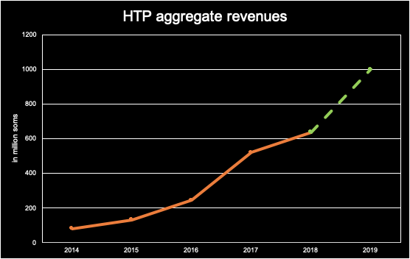
ПВТ КР динамично растет
Более чем 77 компаний зарегистрировано. Прогнозируемый рост количества резидентов ожидается 75%.
Почти 90% услуг в ПВТ экспортируется в за рубеж.
Прогнозируемый рост совокупного дохода ПВТ КР составит 47%.
*Проекция за 2019 год

Slide 5
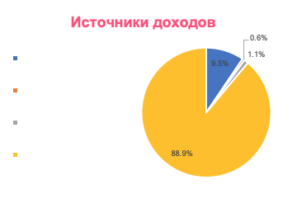
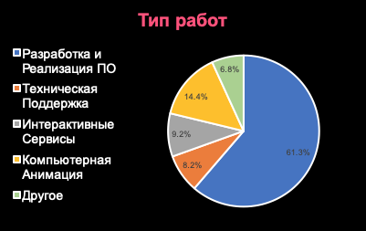
Результаты за три квартала 2019 г.
Доходы (Сомы) | 681,146,479 | 46.33%
# компаний | 64 | 52.3%
# сотрудников | 626 | 33%
Подоходный налог (сомы) | 13,090,129 | 40%
Социальные отчисления (сомы) | 11,373,335 | 39%
По сравнению с индикаторами за 3 квартала 2018 г.

Slide 6
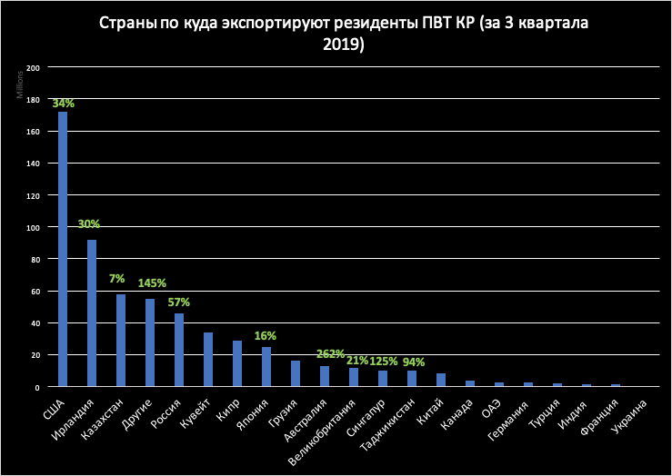
Экспорт по странам за 3 квартала 2019

Slide 7
Какие кадры востребованы в сфере ИТ?

Slide 8
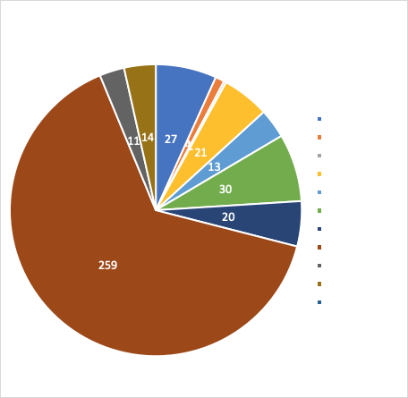
Агрегатор вакансий в DEVKG (devkg.com)
С 14 июня 2019 года 417 объявлений из которых 396 уникальных.

Slide 9
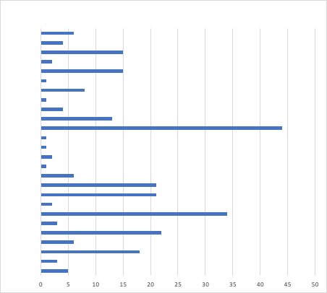
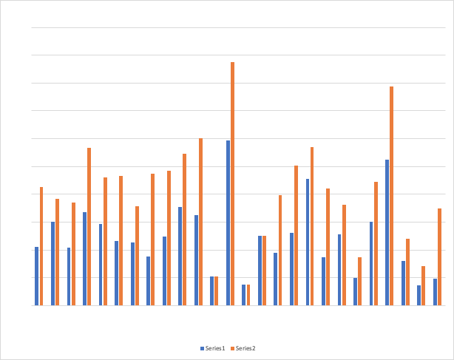
Профиль объявлений для программистов

Slide 10
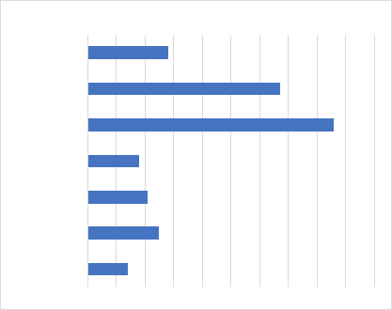
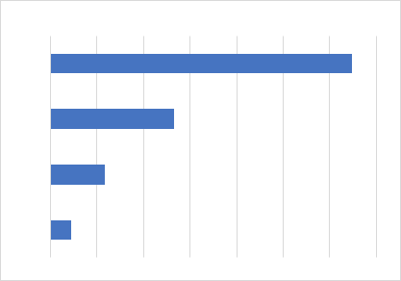
Средние заработные платы по уровню программистов.

Slide 11
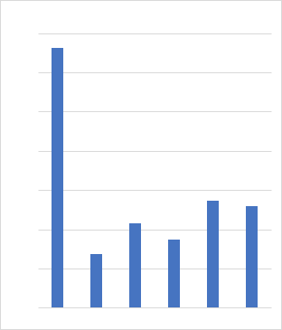
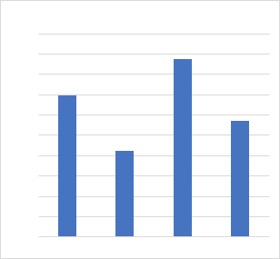
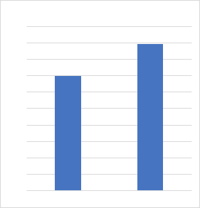
Средние заработные платы по другим профессиям в ИТ

Slide 12
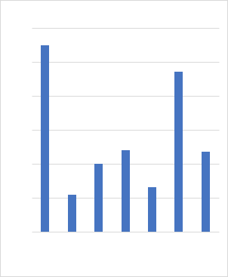
Средние заработные платы по другим профессиям в ИТ

Slide 13
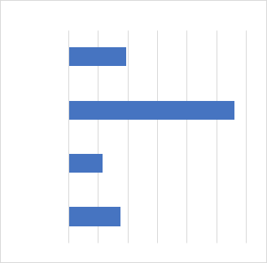
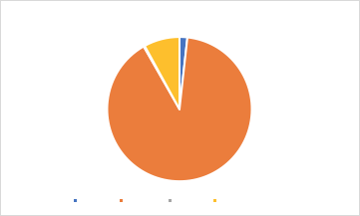
Место работы предлагаемые работодателями и средние ЗП

Slide 14
Задачи ПВТ КР на 2024 год
Содействие в увеличении ИТ специалистов (ожидаем более 10 000 сотрудников)
Упор на поддержку ИТ стартапов
Содействие в увеличении доходов а ПВТ в международных рынках
Улучшение имиджа КР в мировом ИТ рынке.

Slide 15
Компании в ПВТ КР

Slide 16
Спасибо!
htp.kg
Вопросы?
http://htp.kg
office@htp.kg
+996555221146

